Slide 1
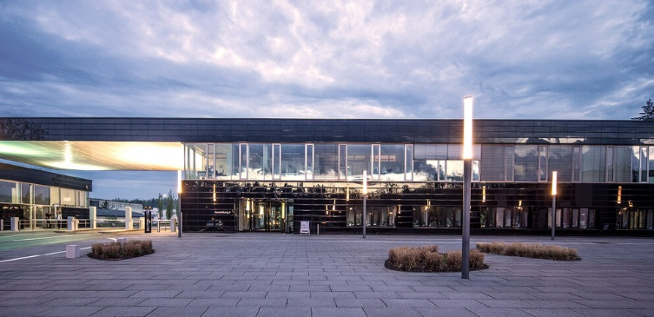
Herzlich willkommen zur diesjährigen SEI
im HZDR!
☺
Mandy Dathe

